Slide 1
Ingeniería de software²
Yadran Eterovic S. (yadran@ing.puc.cl)

Slide 2
Alta complejidad técnica:
- tiempo real, embebido, distribuido, tolerancia a fallas
- a medida, sin precedentes, reingeniería de la arquitectura - alto desempeño
aumenta la necesidad de un
mayor ”nivel de ceremonia”
Baja complejidad de gestión:
- pequeña escala
- informal - único stakeholder
Alta complejidad de gestión:
- gran escala
- contractual - muchos stakeholders
Baja complejidad técnica:
- 4 GL, basado en componentes
- reingeniería de la aplicación - desempeño interactivo

Slide 3
El desarrollo iterativo incremental (dii)
es una práctica clave en los procesos modernos
Requisitos
Requisitos
Requisitos
Diseño
Diseño
Diseño
Implementación,
pruebas, integra-ción, más diseño
tiempo
Implementación,
pruebas, integra-ción, más diseño
Implementación,
pruebas, integra-ción, más diseño
tiempo
tiempo
Integración final, prueba del sistema
Integración final, prueba del sistema
Integración final, prueba del sistema
El desarrollo es organizado en una serie de mini proyectos cortos: iteraciones; p.ej., de un mes de duración c/u. C/iteración incluye sus propias actividades de análisis de requisitos, diseño, implementación y testing.

Slide 4
El resultado de c/iteración es un subconjunto del sistema final
Requisitos
Requisitos
Diseño
Diseño
Implementación,
pruebas, integra-ción, más diseño
tiempo
Implementación,
pruebas, integra-ción, más diseño
tiempo
El resultado no es un prototipo experimental o desechable:
el dii no es desarrollo de prototipos desechables
Integración final, prueba del sistema
Integración final, prueba del sistema
En dii, el resultado de c/iteración es un sistema ejecutable pero incompleto (un sistema parcial):
está validado e integrado
el sistema crece incrementalmente
el sistema sólo estará listo para ser puesto en producción después de varias iteraciones, p.ej., 10

Slide 5
El dii se contrapone al ciclo de vida de cascada
En c/iteración elegimos un subconjunto de los requisitos, y diseñamos, implementamos y verificamos un subsistema que responda a esos requisitos
El desarrollo mismo comienza antes de que todos los requisitos estén definidos en detalle
Requisitos
Requisitos
Diseño
Diseño
Implementación,
pruebas, integra-ción, más diseño
Implementación,
pruebas, integra-ción, más diseño
Incluye programación y testing desde temprano, de un sistema parcial, en ciclos que se repiten
Integración final, prueba del sistema
Integración final, prueba del sistema
Emplea realimentación para clarificar y mejorar especi-ficaciones que van siendo desarrolladas gradualmente

Slide 6
Entonces … ¿qué es agilidad?
Métodos y prácticas
Mentalidad y valores
Agilidad es un conjunto de métodos optimizados para ayudar con los problemas específicos que enfrentan los equipos de software:
abordan todas las áreas de la ingeniería de soft-ware—gestión de proyectos, diseño y arquitectura de software, mejoramiento de procesos, etc.
c/u consiste en prácticas simplificadas para que sea relativamente fácil adoptarlas
Agilidad también es una mentalidad enfocada en ayudar a la gente a compartir información:
abrir la planificación, el diseño y el mejoramiento del proceso a todo el equipo
… facilitando así el que todo el equipo tome las decisiones importantes
Cada método ágil tiene su propio conjunto de valores para guiar a los miembros del equipo hacia el logro una mentalidad eficaz

Slide 7
Manifiesto por el Desarrollo Ágil de Software
[…] A través de este trabajo hemos aprendido a valorar:
Personas e interacciones sobre procesos y herramientas
Software que funciona sobre documentación completa
Colaboración con el cliente sobre negociación de contratos
Responder al cambio sobre seguir un plan
Es decir, si bien los ítemes a la derecha tienen valor, valoramos más los ítemes a la izquierda

Slide 8
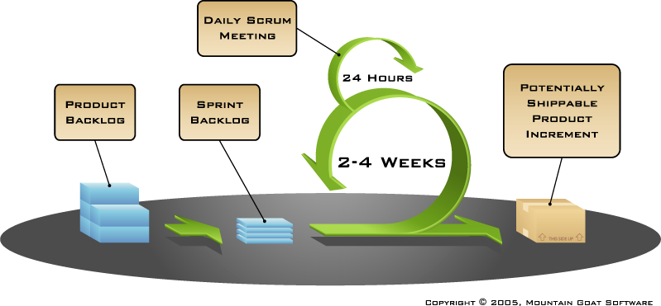

Slide 9
Los eventos de Scrum nos ayudan a llevar a cabo los proyectos
Todo proyecto Scrum sigue el mismo patrón de conducta
… definido por una serie de eventos …
… que siempre pasan en el mismo orden:
el Sprint (E)
la sesión de Planificación del Sprint (A)
la construcción del backlog del Sprint (B)
el Scrum Diario (C)
la Revisión del Sprint (F)
la Retrospectiva del Sprint (G)
resto del día laboral (D)
próximos Sprints (H)

Slide 10
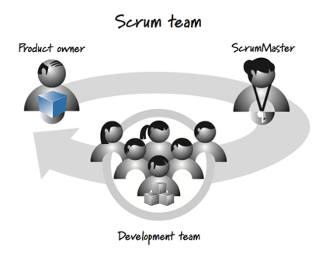
Todo equipo Scrum debe asignar tres roles (que ayudan a entender quién hace qué)
Product Owner:
ayuda al equipo a entender las necesidades del usuario
… de modo que puedan desarrollar el producto más valioso (un principio ágil)
Scrum Master:
ayuda al equipo a entender y ejecutar Scrum
Equipo de Desarrollo:
los integrantes pueden tener diferentes áreas de pericia, y diferentes puestos en la compañía
… pero todos participan en los eventos de Scrum de la misma manera

Slide 11
La sesión de Planificación del Sprint (A y B)
Una reunión con todo el equipo
… incluyendo Scrum Master y Product Owner
… de 4 u 8 horas de duración (para Sprints de 2 semanas o 30 días)
… dividida en mitades:
el equipo determina qué puede hacer en el Sprint: primero escriben el Objetivo del Sprint*, luego toman ítemes del Backlog del Producto para crear el Backlog del Sprint ( A )
el equipo determina cómo se va a hacer el trabajo: descomponen cada ítem del Backlog del Sprint en tareas (tasks) que deberían tomar un día o menos, y crean un plan para el Sprint ( B )
* Declaración breve que dice qué va a lograr el equipo en el Sprint (al completar los ítemes del Sprint)

Slide 12
Backlog del Sprint: creado por el equipo durante la Planificación del Sprint
Contiene, primero, número del Sprint, Objetivo de Sprint, y lista de ítemes (tomados desde el Backlog del Producto)
A continuación, un Plan del Sprint, en que cada ítem de la lista es descompuesto en tareas
Finalmente, un plan para entregar el incremento
La sesión en que se hace esto —Planificación del Sprint— normalmente termina antes de que el equipo haya descompuesto todos los ítemes
… pero esto no es un problema (como explicamos un poco más adelante)
Este backlog puede evolucionar según lo que el equipo aprende durante el Sprint

Slide 13
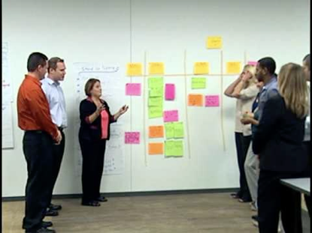
El Scrum Diario (C)
Una reunión diaria de 15 minutos de duración
… siempre a la misma hora
Incluye al Equipo de Desarrollo y al Scrum Master
… y en lo posible al Product Owner
Cada persona responde (sólo estas) tres preguntas:
¿Qué he hecho desde el último Scrum Diario en pos del Objetivo del Sprint?
¿Qué voy a hacer entre ahora y el próximo Scrum Diario?
¿Qué obstáculos hay en mi camino?

Slide 14
Una tarea no está terminada hasta que está realmente terminada
Los equipos Scrum definen Realmente Terminado (Done done) para cada ítem o funcionalidad que se agrega al backlog
Al pasar un ítem al Backlog del Sprint, todos necesitan entender y estar de acuerdo con qué significa que el ítem esté Realmente Terminado:
p.ej., que está convertido en software que funciona que ha sido completamente probado y adecuadamente documentado
la Planificación del Sprint sólo funciona cuando cada ítem tiene una clara definición de Realmente Terminado con la que todo el equipo está de acuerdo
Así, todo el Incremento tiene una definición de Realmente Terminado
… y el equipo está comprometido a entregar un Incremento Realmente Terminado al final del Sprint

Slide 15
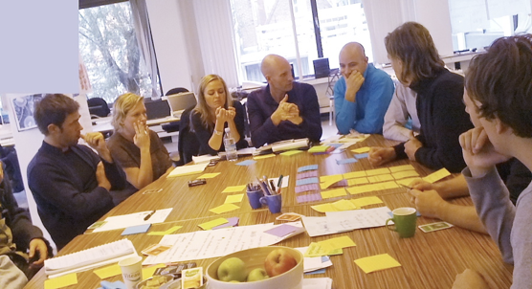
La Retrospectiva del Sprint (G)
El equipo identifica qué estuvo bien
… y qué puede ser mejorado
Participan todos, Scrum Master y Product Owner incluidos
Hacia el final de la reunión, han identificado y anotado mejoras específicas que pueden hacer
Para Sprints de 30 días, debe durar 3 horas

Slide 16
El ciclo comienza con la transparencia :
el equipo en conjunto decide cuáles ítemes incluir en el Sprint
… y qué significa para cada uno de ellos que esté Realmente Terminado
todo el trabajo hecho por cada uno está visible para todo el equipo todo el tiempo
Todas las personas entienden sobre todas las funcionalidades que están desarrollando en el Sprint
… y son transparentes acerca del trabajo que están haciendo
… de lo que planifican hacer a continuación
… y acerca de qué problemas han encontrado

Slide 17
Luego, el equipo se reúne todos los días —en el Scrum Diario— para inspeccionar cada ítem en el que están trabajando:
todo el proceso debe ser inspeccionado constantemente para buscar los problemas que puedan estar interfiriendo con la calidad del producto final
Constantemente el equipo usa los eventos de Scrum —p.ej., el Scrum Diario— para asegurarse de que el conocimiento esté al día
Si se descubren cambios, entonces el equipo se adapta a ellos:
p.ej., tener que sacar o agregar un ítem al Backlog del Sprint al encontrar algún problema
Constantemente el equipo encuentra formas para cambiar lo que planifica hacer a continuación, en base a la información obtenida a través de la inspección

Slide 18
Integración continua:
todos los desarrolladores integran frecuentemente al repositorio el código en el que están trabajando, de modo que el código de nadie esté desactua-lizado más que unas pocas horas
Programación en pares:
dos desarrolladores se sientan juntos frente al mismo computador, y trabajan juntos para discutir, diseñar, hacer brainstorming, y escribir el código
Prácticas XP que dan feedback sobre cómo diseñamos y construimos el código
Builds* de 10 minutos:
el equipo tiene un build automatizado que compila el código, corre los tests automáti-cos, y crea los paquetes instalables; se ase-guran de que corra en 10 minutos o menos
Desarrollo dirigido por tests:
antes de agregar nuevo código, lo primero que un programador hace es escribir un test unitario que falle, y sólo después escribe o modifica el código que pasa el test
“Build” es el proceso de producir una versión ejecutable del software, y también es la versión ejecutable

Slide 19
¿Por qué builds?
Los builds convierten código fuente en binarios empaquetados:
el software típicamente empieza como un conjunto de archivos de texto con código
los lenguajes de programación tienen compiladores que leen los archivos de código fuente y producen un binario (versión del código fuente en lenguaje de máquina)
el binario finalmente tiene que ser empaquetado en un único archivo que contiene el binario y cualquier archivo adicional necesario para su ejecución
el código fuente del proyecto
el archivo ejecutable que el sistema operativo del computador puede ejecutar
Compilar el código fuente y empaque-tarlo a mano puede tomar mucho tiempo y es fácil cometer errores ...
Un build automático lee los archivos fuente y ... el binario:
uno aprende mucho sobre su propio código cuando trata de hacer el build y ve dónde se cae
cuando el build corre en 10 minutos o menos, los desarrolla-dores no tienen problemas para correrlo frecuentemente
... por lo cual los equipos automatizan estos dos pasos —hay herramientas y lenguajes de scripting que facilitan este trabajo

Slide 20
Sin control de versiones
10.00: Ana copia el archivo fuente a su computador para trabajar en el código
11.30: Ric copia el archivo fuente a su computador para trabajar en el código
13.00: Ana copia players.c actualizado de vuelta en el archivo compartido
15.00: Ric copia players.c actua-lizado de vuelta en el archivo compartido → ¡ Oops !
15.00: Ric hace commit de sus cambios a otra parte de players.c en el repositorio → como Ana y Ric cambiaron líneas diferentes del archivo, el sistema de control de versiones pudo combinar sus cambios automáticamente
20
Con un sistema de control de versiones
10.00: Ana hace check out del fuente desde el repositorio a un archivo en su computador
11.30: Ric hace check out del fuente desde el repositorio a un archivo en su computador
13.00: Ana hace commit de sus cambios a players.c en el repositorio
... y con control de versiones, pero cambios en conflicto
20
El sistema ve que Ana ya había hecho check in de cambios diferentes en las mismas líneas del mismo archivo → rechaza el cambio y actualiza el archivo de Ric para que muestre los dos conjuntos de cambios. Ric tiene que resolver los conflictos antes de que pueda hacer commit de nuevo
14.30: Ric trata de hacer commit de sus cambios, en conflicto con los de Ana, a players.c pero es rechazado
10.00: Ana y Ric tienen archi-vos en sus computadores con la última versión del fuente
13.00: Ana hace commit de sus cambios a players.c en el repositorio

Slide 21
Patrón de trabajo de un programador en un equipo de desarollo apoyado por un sistema de control de versiones:
trabajar
trabajar
trabajar
trabajar
actualizar
actualizar
actualizar
actualizar
agregar
agregar
¡ conflicto !
agregar
debo resolver el conflicto
agregar
... mis propios cambios al repositorio del sistema de control de versiones
un compañero hizo cambios a las mismas líneas e hizo commit después de que yo actualicé mis archivos por última vez
el sistema no tiene cómo saber cuál cambio es correcto → cambia el código de mis archivos con los dos conjuntos de cambios
→ yo debo ahora entender qué se supone que hace el código, hacer el cambio correcto, y hacer commit en el repositorio
... mis archivos con los últimos cambios agregados al repositorio por mis compañeros de equipo
... en mi parte del código

Slide 22
/**
* encontrar estudiantes mirando sólo una parte del nombre
*/
StudentCollection findStudents(String name) {
StudentRecordCollection records = getStudentRecords(string)
<<<<<<<<
RecordManager.lookupRecord(records)
StudentCollection studentsFound = new StudentCollection()
records.toList(studentsFound)
========
StudentCollectionHelper.buildStudentCollection(records)
>>>>>>>>
return studentsFound
}
marcas agregadas por el sis-tema de control de versiones
este código fue committed después de que actualizaste tu archivo por última vez
este es el cambio que estás tratando de agregar y que produce conflicto
La integración continua evita sopresas desagradables:
los conflictos son como puzles, a veces muy molestos porque no sabemos lo que la otra persona está tratando de hacer
cuando todos mantienen sus archivos de código al día, los conflictos al combinarlos aparecen de inmediato y son más fáciles de corregir—al detectarlos temprano, tienden a ser pequeños y manejables

Slide 23


Pasemos a la próxima funcionalidad
Loop de retroalimentación del desarrollo dirigido por tests (TDD)
Escribamos código que haga que el test pase
Pensemos acerca de lo que el código tiene que hacer
Escribamos un test unitario que falle
obliga a que pensar primero qué significa que el código funcione correctamente → ayuda a escribir código que está realmente terminado
los programadores escri-ben los tests unitarios antes de escribir el código que va a ser testeado
obliga a que pensar primero qué significa que el código funcione correctamente → ayuda a escribir código que está realmente terminado
$$⇒$$
$$⇒$$

Slide 24
Los problemas del código aparecen la primera vez que escribimos otro código que usa al primero
→ esto es exactamente lo que hacemos cuando escri-bimos primero un test unitario:
usamos el código que estamos próximos a escribir
... y lo hacemos en incrementos pequeños, resolviendo los problemas a medida que los vamos encontrando
El código siempre está dividido en unidades discretas:
clases, funciones, módulos, métodos, procedimientos, ... dependiendo del lenguaje de programación
En TTD, cada unidad tiene sus propios tests unitarios:
son escritos en el mismo lenguaje que el resto del código, y almacenados en el mismo repositorio
tienen acceso a cualquier parte del código de la unidad que sea visible para el resto del código
su propósito es asegurarse de que la unidad funcione

Slide 25
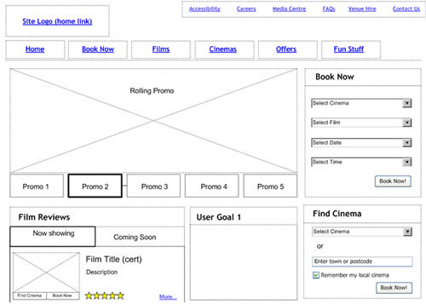
Se puede obtener feedback del diseño y del testing con herramientas tales como:
wireframes, para hacer bosquejos de interfaces de usuario antes de construirlas
soluciones spike, para entender problemas técnicos difíciles
tests de usabilidad, para asegurarnos de que estamos tomando buenas decisiones de diseño
observar cómo usuarios reales interactúan con la interfaz de usuario para realizar las tareas provistas por la aplicación: ¿qué tan fácil es aprender y usar el software?
https://www.experienceux.co.uk/faqs/what-is-wireframing/
código escrito específicamente para enten-der un problema técnico particular, aprender más sobre un problema; luego se descarta:
arquitectónicos, o enfocados en los riesgos
desde bosquejos simples (mejor para recibir feedback) de la navegación por el sistema, hasta representaciones detalladas de pantallas o páginas individuales

Slide 26
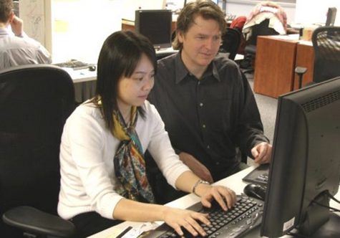
La práctica de programación en pares
Dos personas se sientan frente a un mismo computador y escriben código juntas
El equipo rota constantemente los pares,
… de modo que todos ganan experiencia trabajando con cada parte del sistema

Slide 27
Dos personas programando juntas producen más que si trabajan por separado:
se ayudan a mantenerse enfocadas
conversan constantemente sobre los problemas en los que están trabajando y van proponiendo una solución tras otra
al explicarle tu idea a la otra persona, te das cuenta de si la entiendes bien
cuando uno no sabe cómo seguir, el otro puede ayudar
hay dos pares de ojos observando cada cambio, por lo que encuentran muchos de esos pequeños errores que después pueden llegar a producir dolores de cabeza
es menos probable que uno use “atajos” si hay alguien más trabajando al lado
hay colaboración constante entre los integrantes del equipo

